Slide 1
Bounce

Slide 2
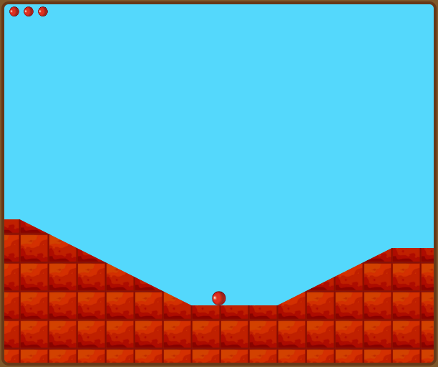
Как играть?

Slide 3
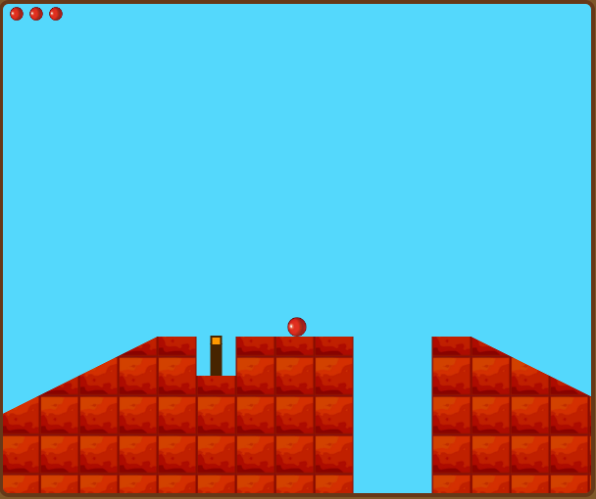
Как играть?

Slide 4


Трудности

Slide 5
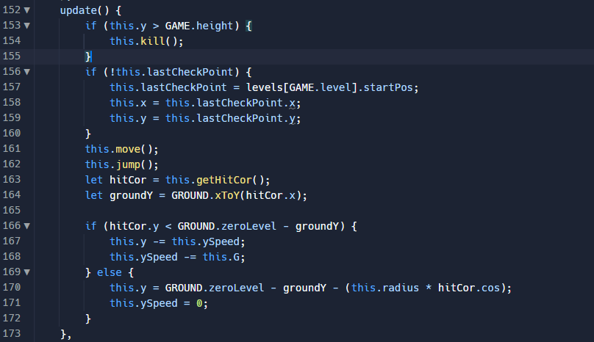
Лучший фрагмент кода

Slide 6
Завершение
Реализовать переключение между уровнями
Создать экраны победы и поражения

